Slide 1



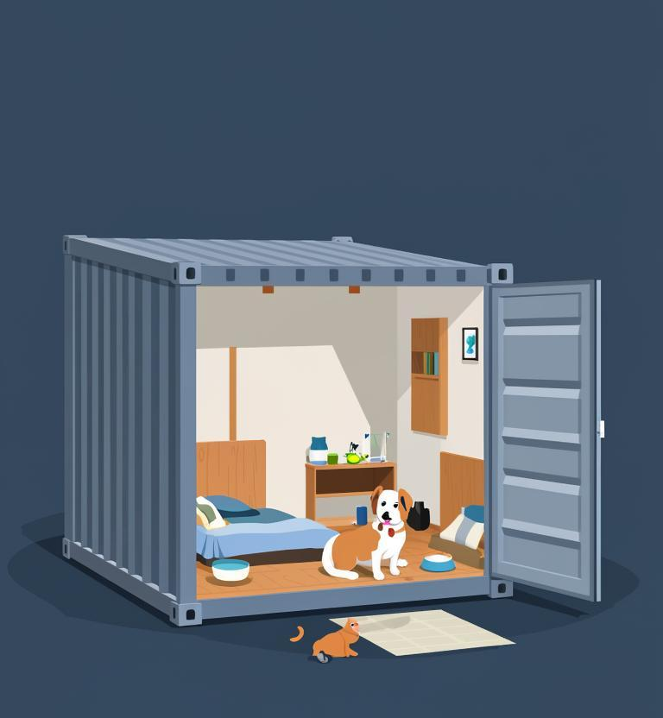
Группа компаний
«Деловой альянс»
Московский политех
«Контейнерный микро-приют для временного размещения животных в зоне ЧС»
Контейнерный микро-приют, созданный на базе переоборудованного морского контейнера, предназначенный для временного размещения животных в зонах чрезвычайных ситуаций
Лидер проекта – Семина Евгения

Slide 2

ПРОБЛЕМА
Визуализация
(картинка / фото)
01
КОНТЕКСТ И АКТУАЛЬНОСТЬ
Ежегодные потери животных в зонах ЧС огромны. Стационарные приюты дороги и долго возводятся, быстрые решения отсутствуют
02
МАСШТАБ И ПОСЛЕДСТВИЯ
Рост смертности и заболеваемости животных.
Эмоциональный дискомфорт владельцев и местного населения
03
ВОЗМОЖНЫЕ ОГРАНИЧЕНИЯ
Высокие затраты на строительство стационарных приютов.
Медленное развертывание временных решений.
Отсутствуют специализированные мобильные приюты
2

Slide 3
РЕШЕНИЕ
01
Суть предлагаемого решения
Предлагается мобильный микро-приют на базе переоборудованного морского контейнера для оперативного размещения животных в зонах ЧС
02
Основные технологические и функциональные характеристики
Возможность оказания ветеринарной помощи на базе приюта
Автоподача еды и воды, микроклимат контроль (отопление, вентиляция)
Укрепленный корпус, выдерживающий любые погодные условия
03
Основные эксплуатационные характеристики
Быстрое развертывание (<1 ч.)
Требует минимального персонала (2 чел.)
Работоспособен при температурах от -40°С до +50°С
04
Комплектация
        Инструкция по сборке и уходу
Запасы продуктов и медикаментов на 1 месяц
Соответствие экологическим нормам и требованиям пожаробезопасности
3

Slide 4
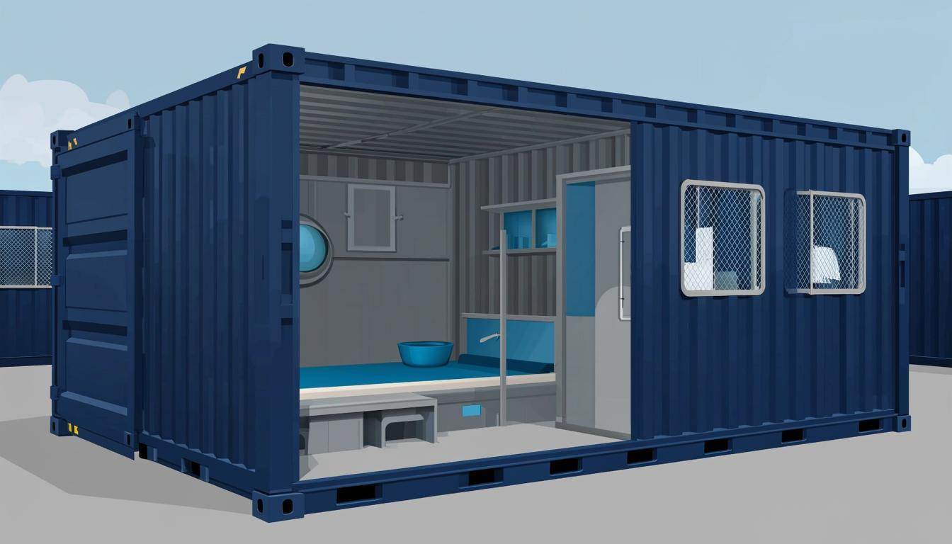
РЕШЕНИЕ
04
МОДЕЛЬ ПРИМЕНЕНИЯ
При возникновении чрезвычайной ситуации контейнер доставляется на территорию силами МЧС или транспортной компании. После установки он подключается к источникам энергии и водоснабжению либо функционирует автономно благодаря встроенным аккумуляторам и резервному запасу питьевой воды. Жизненно важные показатели внутри отслеживаются удаленно оператором через специальное приложение.
05
ВОЗМОЖНОСТИ ПРОИЗВОДСТВА
Уровень локализации комплектующих достигает 80%, обеспечивая независимость от импорта
Начало выпуска серийной продукции возможно через полгода после завершения тестовых испытаний, мощности позволяют выпускать до 100 единиц продукции ежегодно.
Используются современные роботизированные линии сборки, что повышает качество изделия и снижает производственные риски.
4

Slide 5

ЦЕЛЕВАЯ АУДИТОРИЯ
Визуализация
(картинка / фото)
01
ПОТЕНЦИАЛЬНЫЙ ЗАКАЗЧИК
Организации, ответственные за ликвидацию последствий чрезвычайных ситуаций:
Министерство по чрезвычайным ситуациям (МЧС)
НКО и фонды поддержки животных
Муниципальные администрации городов и районов, подверженных рискам стихийных бедствий
02
БАЗОВЫЙ ПОЛЬЗОВАТЕЛЬ
Волонтеры и сотрудники приютов, занимающиеся уходом за животными в экстренных ситуациях
03
ГРУППЫ ПОТЕНЦИАЛЬНЫХ ПОЛЬЗОВАТЕЛЕЙ
Население территорий, находящихся в зоне риска ЧС
5

Slide 6
ОЦЕНКА РЫНКА
01
ОПИСАНИЕ РЫНКА
Основной сегмент — оказание срочной помощи животным в зонах стихийных бедствий, аварий и гуманитарных кризисов
02
ОБЪЕМ РЫНКА
Российский рынок оказания услуг и поставок временных приютов для животных оценивается приблизительно в ₽1 млрд в год (Общий объем рынка TAM).
Доступный объем рынка (SAM) составит около ₽300 млн в год.
Реально достижимый объем рынка (SOM), исходя из первоначальной стратегии продвижения и производственных мощностей, на начальном этапе может составлять около ₽50 млн в год.
03
ДИНАМИКА РЫНКА, СЕЗОННОСТЬ
Рыночная динамика положительная вследствие роста природоохранительных движений и внимания общественности к проблемам животных. Пик активности приходится на летний период, связанный с увеличением числа лесных пожаров и затоплений
6

Slide 7


АНАЛИЗ КОНКУРЕНТОВ
Критерии сравнения | Наш продукт | Компания ZetaPet (Конкурент A) | ООО "Животновод Плюс" (Конкурент B)
Мобильность | + | - | +/-
Цена | Средняя | Высокая | Низкая
Автономность | Возможность полной автономии | Полупассивный режим | Полностью зависимый
Скорость развертывания | Менее 1 часа | До суток | Несколько часов
Климатическое исполнение | Широкий диапазон (-40...+50°C) | Средний (-10...+30°C) | Узкий (+5...+25°C)
Удобство эксплуатации | Простое управление, дистанционный мониторинг | Сложная настройка, ручной режим | Среднее удобство
Результаты сравнительного анализа конкурентных технологических решений представлены в таблице
Основные конкурентные преимущества нашего продукта:
01
Максимальная мобильность и скорость развертывания
02
Высокая степень автономности
03
Широкий спектр климатических условий эксплуатации
7

Slide 8

БИЗНЕС-МОДЕЛЬ
01
Ценность и уникальность
Микро-приют предлагает оптимальное сочетание мобильности, удобства эксплуатации и доступности цены. Уникальное преимущество - автономия устройства и возможность развернуть приют практически мгновенно.
02
Монетизация
Прямая продажа готовых решений заказчикам (государственным ведомствам, организациям по защите животных);
Предоставление аренды контейнеров в рамках контрактов на экстренную поддержку в ЧС;
Оказание консультационных услуг по внедрению и настройке наших решений.
03
Ограничения
Объем продаж зависит от частоты возникновения чрезвычайных ситуаций.
Потребность в квалифицированном персонале для первоначального запуска и технического обслуживания.
04
Партнеры и ресурсы
Производители контейнеров
Логистические партнёры
Государственные ведомства
8

Slide 9
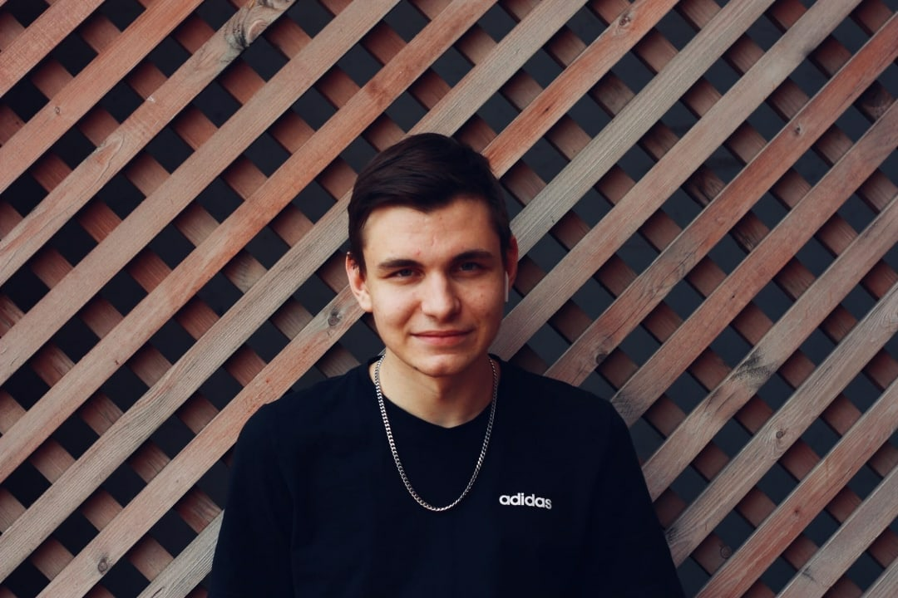
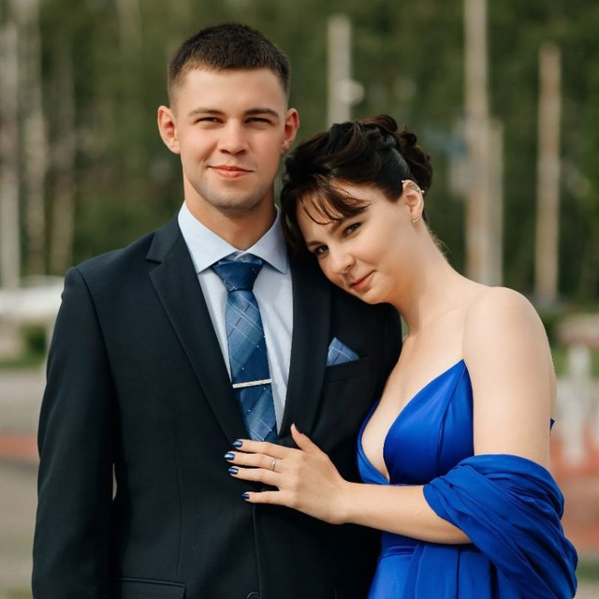
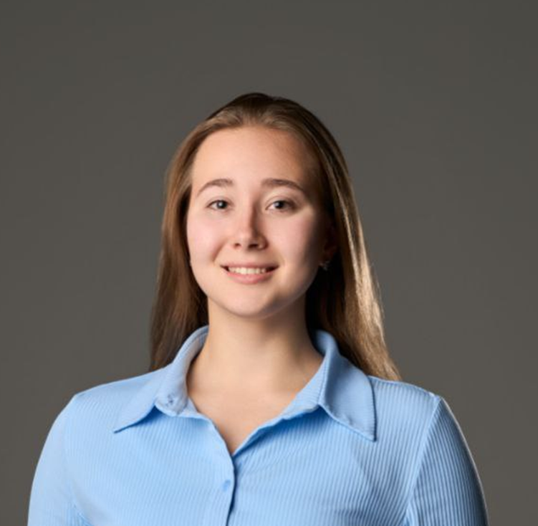
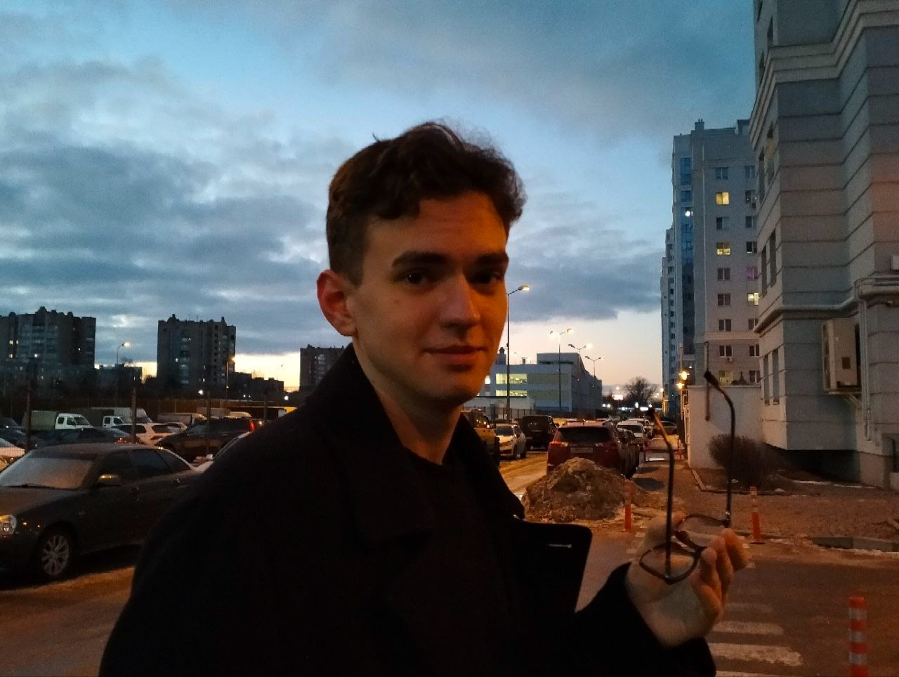

КОМАНДА ПРОЕКТА
Прокопов Александр
Родионов Максим
Семина Евгения
Харченко Егор
Шувалов Иван
№ | ФИО | Роль
1 | Прокопов Александр Борисович | Визуализатор
2 | Родионов Максим Александрович | Проектировщик
3 | Семина Евгения Алексеевна | Лидер
4 | Харченко Егор Андреевич | Аналитик
5 | Шувалов Иван Сергеевич | Логист
9

Slide 10

ДОРОЖНАЯ КАРТА
Месяц | Фаза | Ключевые задачи | Ожидаемые результаты
Октябрь – декабрь 2025 | Исследование | Сбор информации о потребностях рынка, особенностях поведения целевой аудитории. Сбор научных данных и необходимой технологической информации для проектирования. | Подготовлена документация с анализом текущего положения дел, выявлены предпочтения будущих пользователей и заказчиков. Собранны необходимые данные для проектирования.
Декабрь 2025 – февраль 2026 | Исследование / проектирование | Формирование идей и создание чертежей будущего продукта. | Разработана концепция продукта, созданы рабочие эскизы и первая техническая документация.
Февраль – апрель 2026 | Прототип | Сборка прототипа – 3D модели проектируемой конструкции. | Готов прототип, прошедший предварительные лабораторные тесты.
Апрель 2026 | Тестирование | Проверка работоспособности прототипа в условиях эксплуатации, приближенных к реальным. | Получены рекомендации по улучшению конструкции и функциональности.
Апрель - май 2026 | Тестирование/ Доработка | Интеграция полученных рекомендаций и улучшение продукта. | Улучшенный прототип готов к выходу на следующий этап.
Июнь 2026 | Подготовка к пилоту | Привлечение средств для перехода к следующей фазе (создание рабочего прототипа). Организационная работа, необходимая для выхода на рынок (маркетинг, юридическая регистрация, оформление патентов). | Создана готовая продукция, проведена рекламная кампания, заключены договоры с первыми клиентами.
10

Slide 11

ЗАПРОС НА РЕСУРСЫ
01
Что вы хотите от партнера(ов)?
Инвестиции: ₽5 млн на завершение разработки прототипа и организацию серии опытных образцов.
Специалисты: Команда разработчиков и инженеров для оптимизации и улучшения конструкции.
Маркетинговые услуги: Консультанты по продвижению и поиску каналов сбыта.
02
Для чего вам это нужно? Сделка ДО, сделка ПОСЛЕ
Привлечённые ресурсы позволят завершить создание готового продукта, выйти на рынок быстрее и эффективнее. Инвестиции обеспечат закупку необходимого оборудования и материалов, продвижение обеспечит известность бренда и привлечение клиентов.
Сделка ДО и ПОСЛЕ
ДО: Вы получаете готовый прототип, доказанный концепт и первую партию опытных образцов.
ПОСЛЕ: Совместное освоение рынка, распространение и развитие линейки продукции.
03
Выгода партнера?
Участие в перспективном проекте, имеющем огромный социальный резонанс.
Прибыль от совместных усилий по развитию продукта и росту доли рынка.
11

Slide 12


МЫ ВСЕГДА НА СВЯЗИ!
Мессенджер: https://vk.com/evgesha_sem
Телефон: 8-910-507-92-98
Почта: zhenya.semina2017@yandex.ru

